Slide 1
Matemáticas 1° ,2 ° y 3°
Mtra. Brenda Lizbeth Rugerio Cortes.

Slide 2
LECTURA DE FRACCIONES
Todas las fracciones reciben un nombre específico, se pueden leer como tal, de acuerdo al numerador y denominador que tengan.
El número que está en el numerador se lee igual, no así el denominador.
Cuando el denominador va de 2 a 10, tiene un nombre específico:

Slide 3
si es 2 es "medios“
si es 3 es "tercios”
si es 4 es "cuartos“
si es 5 es "quintos“
si es 6 es "sextos“
si es 7 es "séptimos“
si es 8 es "octavos“
si es 9 es "novenos“
si es 10 es "décimos“
Sin embargo, cuando es mayor que 10 se le agrega al número la terminación "avos".

Slide 4
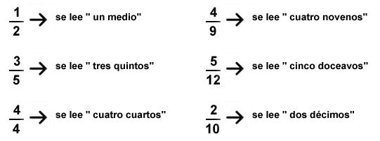
EJEMPLOS:

Slide 5
LECTURA DE FRACCIÓN CON DENOMINADOR 10,100 o 1000

